Slide 1
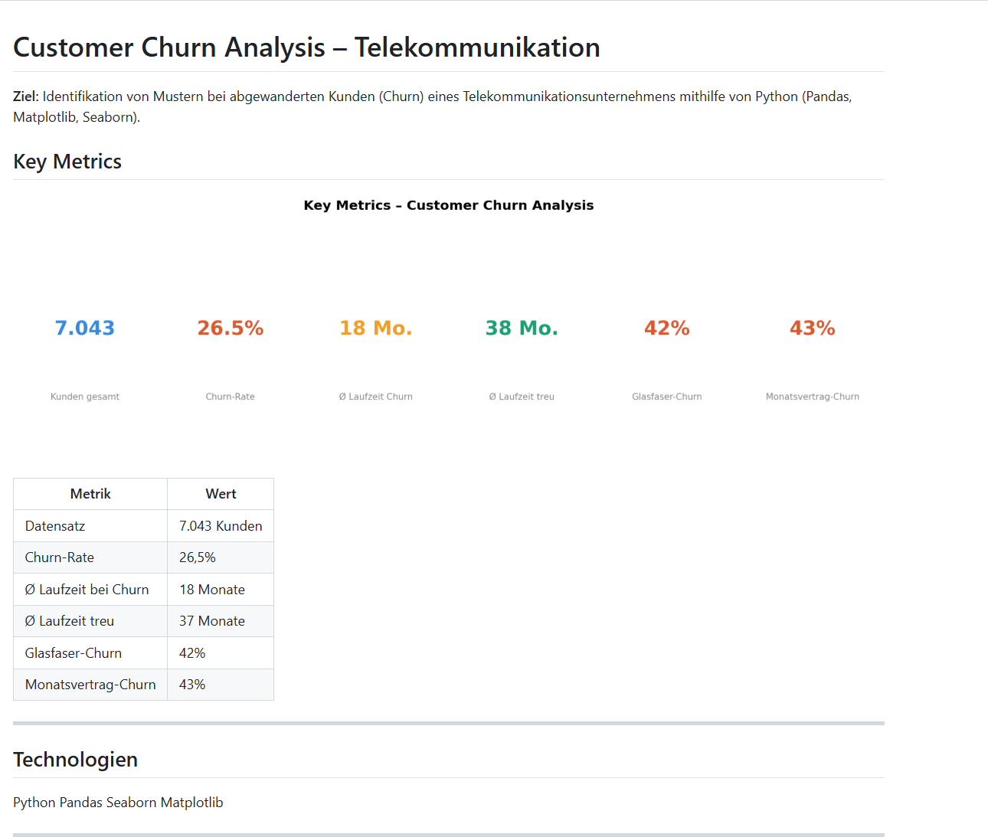
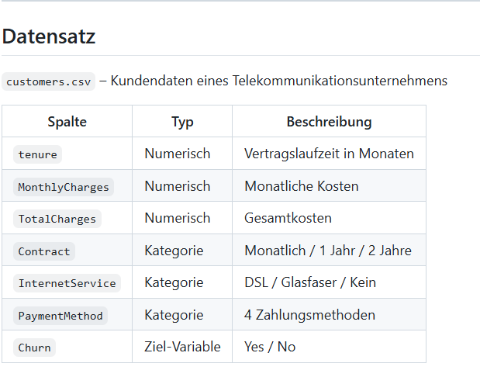

Slide 2
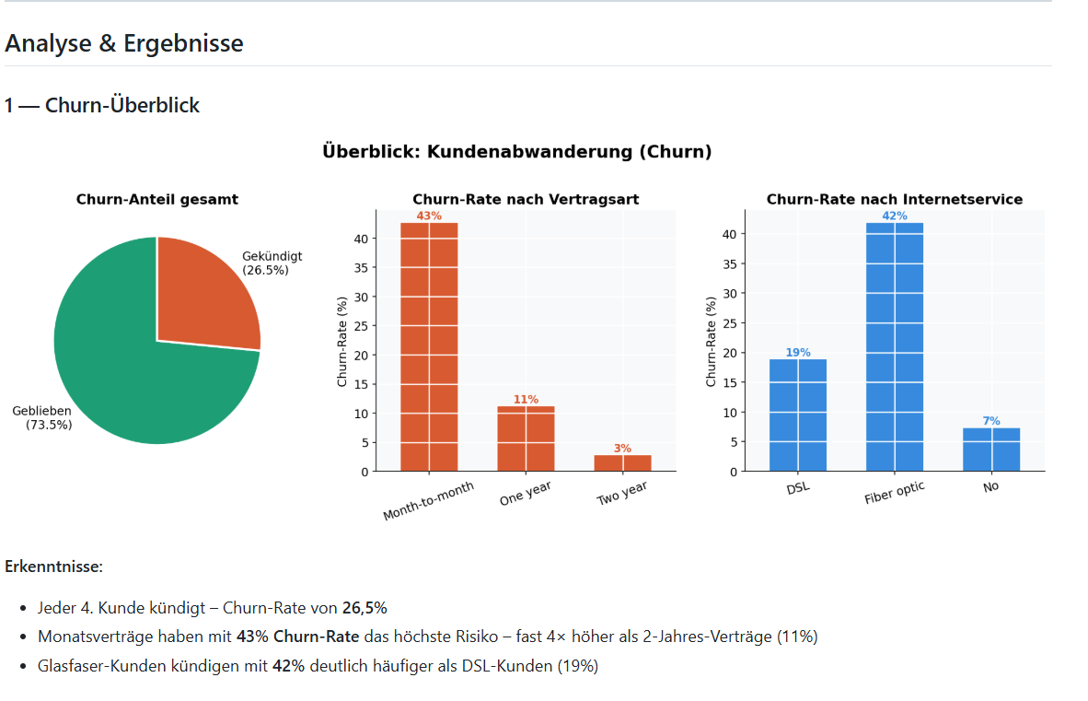

Slide 3
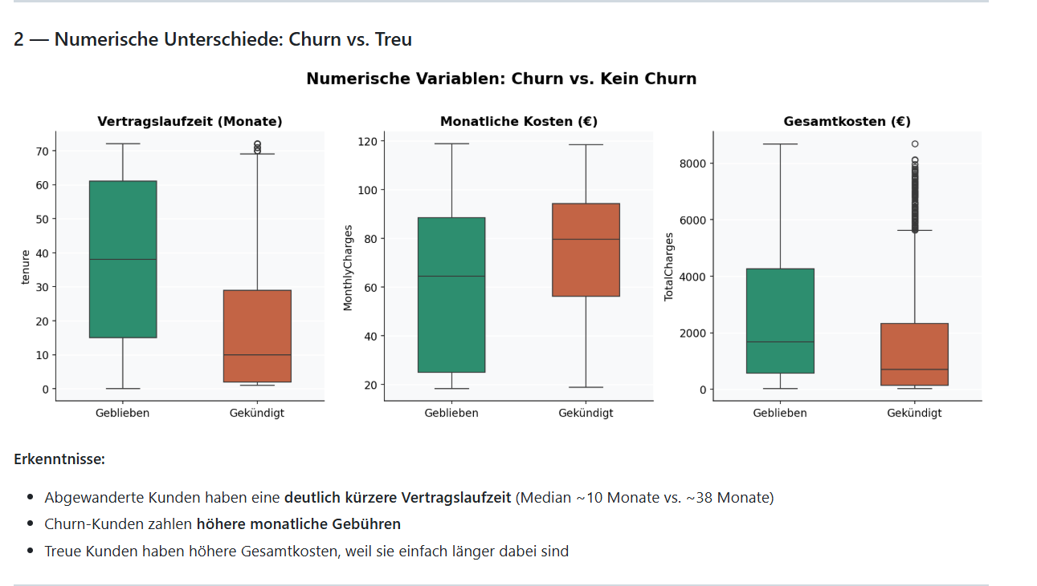

Slide 4
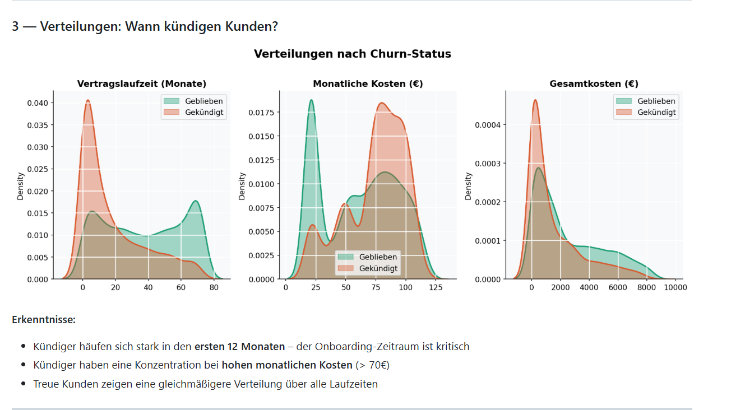

Slide 5
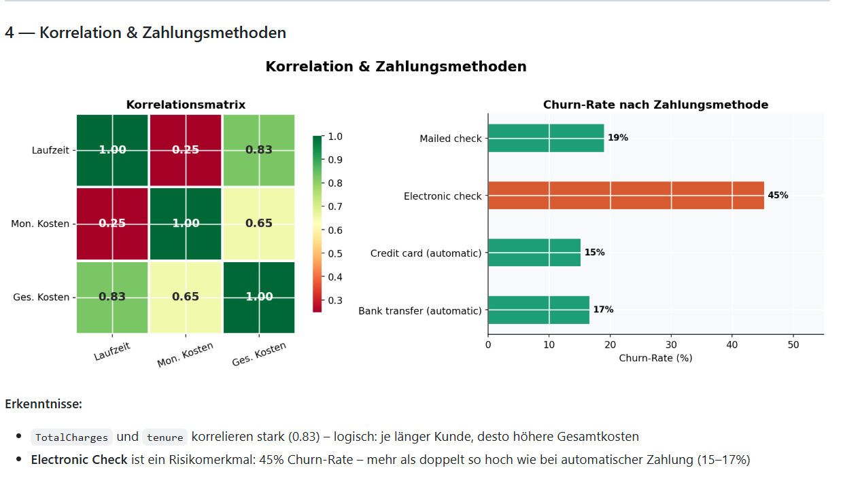

Slide 6
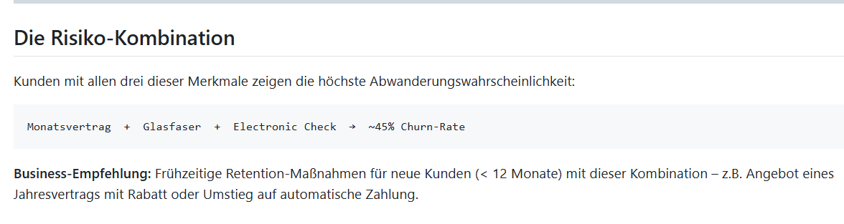
git clone https://github.com/Elena-Wowchik/customer-churn-analysis
pip install pandas numpy matplotlib seaborn jupyter
jupyter notebook
Analyse durchgeführt im Rahmen der Weiterbildung Data Science & Projektmanagement – DATA SCIENCE Institute, Berlin 2025-26

